Slide 1
応募様式1

Slide 2
【 ●県〇市】事業名XXXX
「交通空白」解消タイプ
応募様式1
事業費
事業実施地域
地区名はふりがなも記入すること
写真
事業主体/運行主体
事業背景・目的
事業イメージ
事業概要
写真
交通サービス
運行形態
法的区分
運行頻度
運賃
実施内容
見込まれる事業効果
【定性・定量効果】
【「交通空白」への効果】
運行期間

Slide 3
【 ●県〇市】事業名XXXX
「交通空白」解消タイプ
応募様式1
事業実施体制

Slide 4
応募様式1に係る記載項目の説明 (1/2）
記載項目名称
記載項目の概要
具体的な記載例
事業費
運行に係る事業費全体や内数としての補助対象経費の額を記載
【事業全体費用】：10,000,000円
【補助対象経費（収入分を除く）】： 5,000,000円
事業主体/
運行主体
交付申請先である事業主体及び 事業における運行主体を記載
事業主体：自治体A、事業者B
運行主体：自治体A
事業背景・目的
自治体における地域特性や生じている「交通空白」の状況を記載
自治体Aは山間部に位置し、高齢化が進行しており、 主要駅や商業施設等地域住民が利用するエリアが分散
既存交通では地域内に点在する交通弱者の移動ニーズを賄い切れておらず、「交通空白」が発生
事業概要
交通サービス名称を記載
公共ライドシェア(自家用有償旅客運送）
路線定期運行/路線不定期運行区域運行等、運行形態を記載
区域運行
運行を規定する根拠法を記載
道路運送法の許可又は登録を要しない運送 等も記載可
道路運送法78条2号
運行を行う曜日や時間帯、運行本数等を記載
土日のみ、9時から17時
運行時の運賃を記載
1人300円
事業背景・目的に紐づく事業内容を事業を選択した理由とともに記載
路線バスの停留所がない地区の高齢者等に向けて、 システム提供を行う事業者が事業統括をしつつ、 隣接市で営業するタクシー会社に協力いただく事業者協力型で公共ライドシェアを運行

Slide 5
応募様式1に係る記載項目の説明 (2/2）
記載項目名称
記載項目の概要
具体的な記載例
運行期間
運行を行う期間の開始/終了期日を記載
令和8年XX月～令和9年X月
事業実施地域
リストアップ調査に記載した「交通空白」地の内、該当するエリアを記載
自治体AのB地区
地図情報を掲載しつつ、運行する エリアを記載
以前に運行を行ったエリアと異なる場合には、地理的な相違も表現
自治体AのB地区全域をカバーするように、公共ライドシェアを実施
事業イメージ
利用する車両や対象者等の情報があれば記載
事業等のイメージはご用意のある場合に添付
一般ドライバーの車両を用いて、住宅地が密集するエリアと商業地区が密集するエリアに停留所を設置し、運行
見込まれる
事業効果
事業による収益・利用者数等の定性・定量効果及び生じている「交通空白」の解消度合いを記載
【定性・定量効果】
運行期間中の利用者数は、Xか月間でXXX人
【「交通空白」への効果】
当該エリアの地理的な「交通空白」を解消
事業実施体制
事業を実施する体制や 組織の関係性を記載
事業主体/運行主体：自治体A
・・・

Slide 6
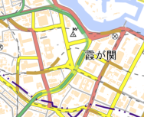
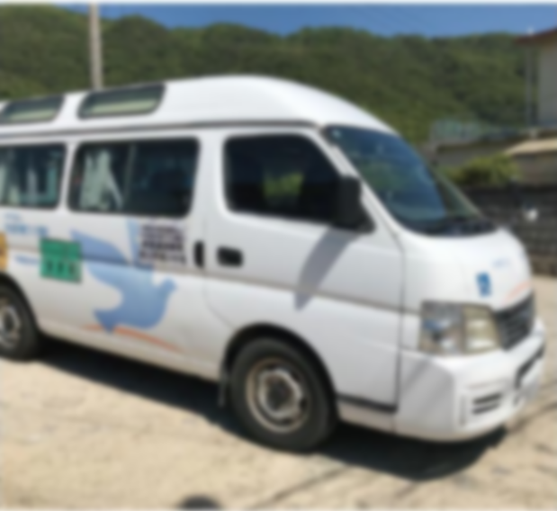
【 ●県〇市】公共ライドシェア実証運行事業
「交通空白」解消タイプ
応募様式1
事業費
事業実施地域
地区名はふりがなも記入すること
事業全体費用：1000万円、補助対象経費：500万
「交通空白」地区名 ：自治体AのB（びー）地区
事業主体/運行主体
事業主体：自治体A、事業者B
運行主体：自治体A
XXエリア
自治体AのB地区 全域をカバーするように、公共ライドシェアを実施
事業背景・目的
自治体Aは山間部に位置し、高齢化が進行しており、主要駅や商業施設等地域住民が利用するエリアが分散
既存交通では地域内に点在する交通弱者の移動ニーズを賄い切れておらず、「交通空白」が発生
事業イメージ
事業概要
交通サービス | 公共ライドシェア(自家用有償旅客運送)
運行形態 | 区域運行
法的区分 | 道路運送法78条2号
運行頻度 | 土日のみ、9時から17時
運賃 | 1人300円
実施内容 | 路線バスの停留所がない地区の高齢者等に向けて、システム提供を行う事業者が事業統括をしつつ、隣接市で営業するタクシー会社に協力いただく事業者協力型で公共ライドシェアを運行
運行委託者の車両を用いて、住宅地が密集するエリアと商業地区が密集するエリアに停留所を設置し、運行
見込まれる事業効果
【定性・定量効果】
運行期間中の利用者数は、Xか月間でXXX人
【「交通空白」への効果】
当該エリアの地理的な「交通空白」を解消
運行期間
令和8年8月～令和9年1月

Slide 7
【 ●県〇市】公共ライドシェア実証運行事業
「交通空白」解消タイプ
応募様式1
事業実施体制
連携スキーム
自治体A
公共ライドシェア運行主体
事業者B（代表事業者）
事業統括・
システム構築・運用
社会福祉協議会A
利用に向けた周知
連携
協力
業務委託
事業者A
運行管理
事業者C
コールセンター

Slide 8
（参考）事業概要記載に係る許可区分の定義（道路運送法関係）
許可区分の定義
車両の 種別
緑ナンバー^{*1}
白ナンバー^{*2}
運賃 有無
有償運行
有償運行
無償運行
運賃の 設定 方法
1人あたり xx円
1車両あたり xx円
1運送契約あたりxx円
乗車 定員
11名未満
11名以上
運行 主体
一般旅客 乗合事業者
一般旅客 乗用・貸切 事業者
自治体・NPO等
タクシー 事業者
許可 区分
4条乗合
21条
4条乗用
4条貸切
特定旅客 自動車運送
78条2号
78条3号
道路運送法の許可又は登録を要しない運送^{＊3}
例
路線バス・ 乗合タクシー
-
タクシー・ ハイヤー
観光バス・ 施設送迎 バス
スクールバス
・施設送迎バス
自家用有償旅客運送
自家用車 活用事業
無料シャトルバス・ボランティア輸送
出所：「はじめて地域交通行政を担当する方必見！～道路運送法の基礎知識～」(国土交通省HP)
*1：許可を受けた運送事業者が使用する車両,*2：個人や企業が私的に使用する車両,*3：「道路運送法における許可又は登録を要しない運送に関するガイドライン」 （国土交通省HP）に該当する事例

